Slide 1
STATISTIKA TERAPAN
Disampaikan oleh:
Teguh Prasetyo
PJJ Python for Data Analytics
Januari 2026

Slide 2
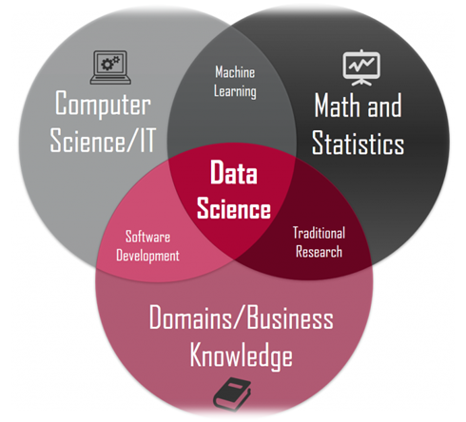
Notes:
Kenapa ada materi statistika terapan?
Penjelasan irisan-irisan ilmu

Slide 3
Outline
01
02
03
04
05
Intro to Statistics
Descriptive Stats
Visualizing Data
Correlation & Regression
Inference Stats

Slide 4
01
Intro to Stats

Slide 5
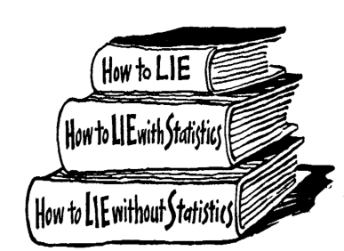
“There are three kinds of lies: lies, damned lies and statistics” (B. Disraeli / M. Twain)

Slide 6
Terminologi
Statistika (Statistics)
Teknik mengumpulkan data, menganalisa, menyimpulkan dan menafsirkan data yang berbentuk angka (Hall, 1892)
Populasi
Sampel
Keseluruhan objek penelitian yang menjadi sumber data
Bagian dari populasi yang dipilih dengan menggunakan metode tertentu dan diharapkan dapat menggambarkan karakteristik populasi
Parameter
Statistik
Sama dengan statistik namun perbedaannya adalah sumber data berasal dari populasi
Data hasil pengukuran dalam statistika yang dapat menggambarkan suatu keadaan atau masalah

Slide 7
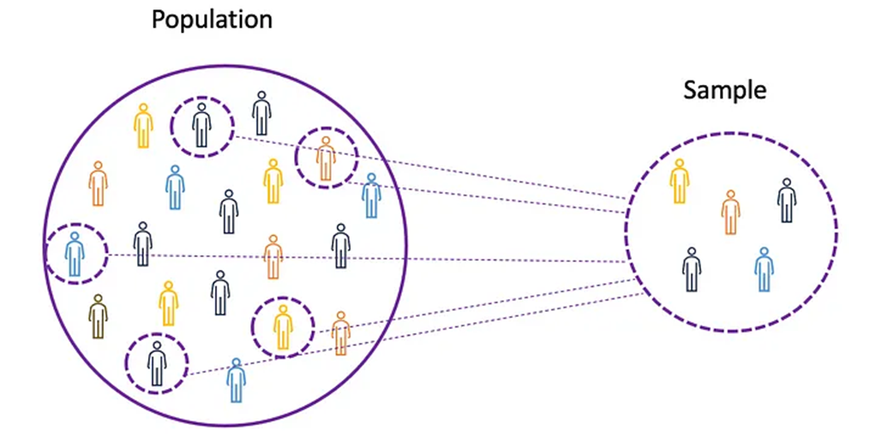
Konsep Populasi & Sampel
Seringkali tidak mungkin mengamati seluruh anggota populasi, karena keterbatasan waktu, tenaga, dan biaya
Oleh karena itu Statistika tertarik pada Populasi, namun bekerja menggunakan data sampel

Slide 8
Text
Boolean
Discrete Number
Datetime
Data Type
Discrete Number
Continuous Numbers
Categorical
Qualitative information classified to their similarities
Numerical
values expressing quantitative characteristics
Nominal
Interval
Without order between value
Lack of absolute
true zero
Ordinal
Ratio
Has absolute or
true zero
Values can be ordered

Slide 9
Karakteristik Tipe Data
Karakteristik | Nominal | Ordinal | Interval | Rasio
Modus
Median
Mean
Penambahan dan Pengurangan
Perkalian dan Pembagian

Slide 10
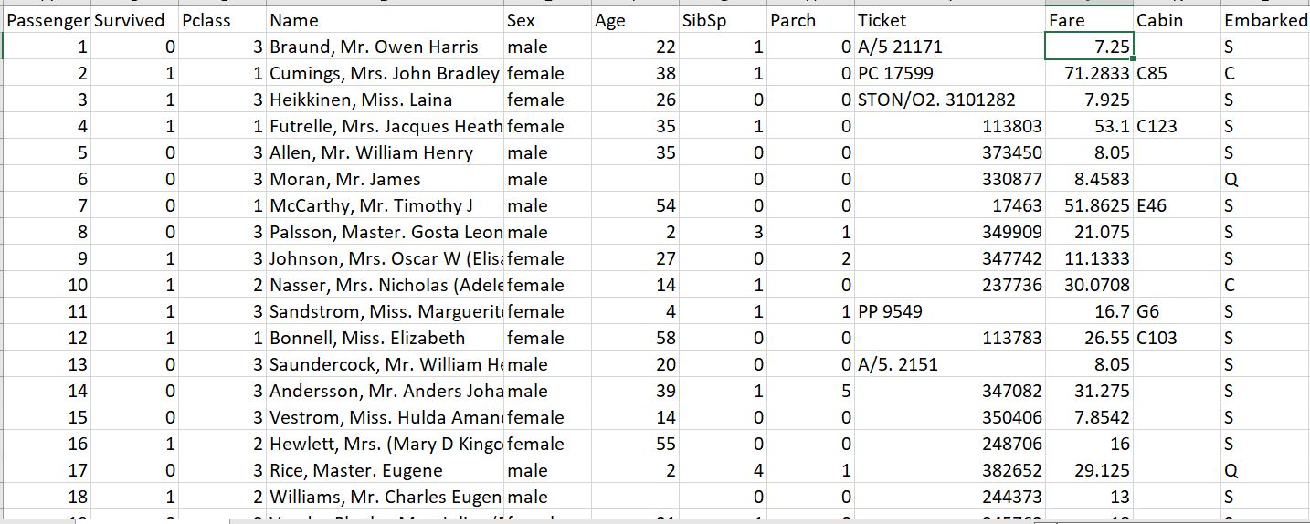
Tentukan Tipe Data pada Dataset berikut
Notes:
Source: https://www.kaggle.com/competitions/titanic/data
SibSp: Jumlah Saudara/pasangan
Parch: jumlah Parent (ortu) dan anak

Slide 11
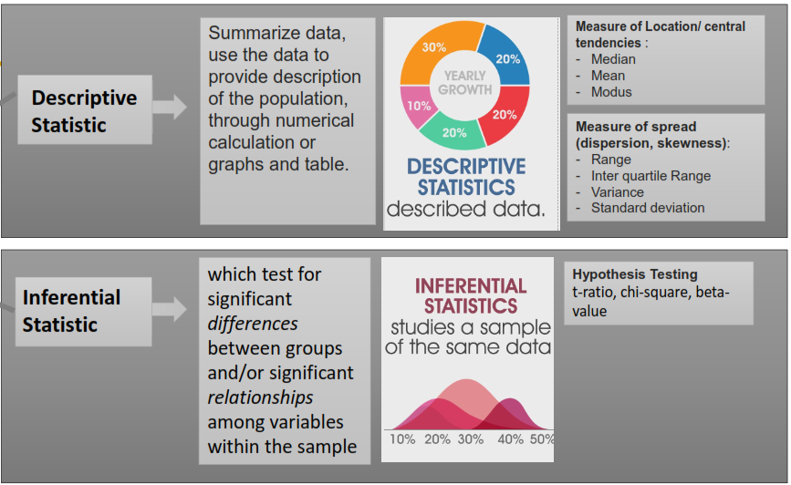
Type of Statistic
Statistic

Slide 12
02
Statistika Deskriptif

Slide 13
Statdes Vocabulary
01
01
01
02
02
03
03
04
Central Tendency
Dispersion
Asymmetric Distribution
Skewness
Mean
Range
02
Kurtosis
Median
Varians
Standar Deviasi
Modus
Interquartile Range
kdnuggets.com

Slide 14
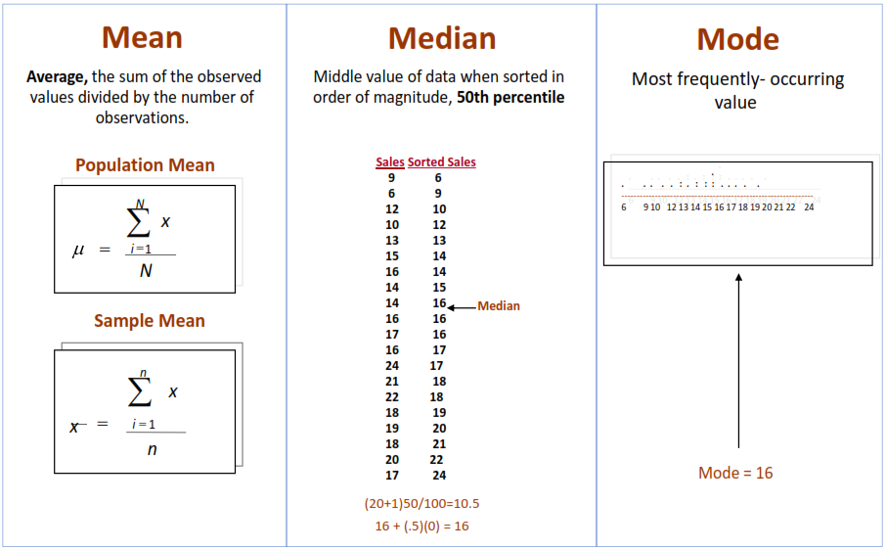
Central Tendency
Menggambarkan pusat atau nilai tengah dari distribusi
Mean terpengaruh oleh outlier
Mode dan Median tidak terpengaruh oleh outlier
Mean menggambarkan terjadinya redistribusi

Slide 15
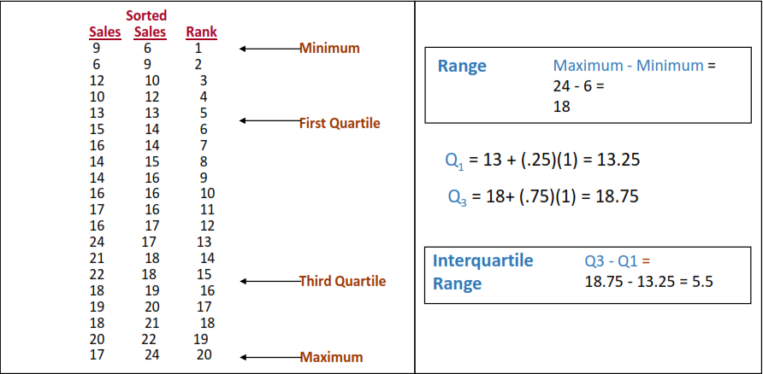
Measures of dispersion

Slide 16
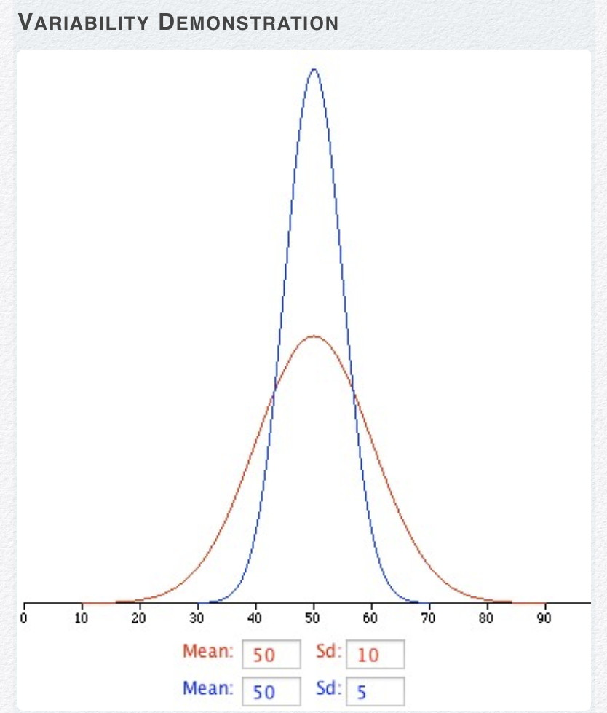
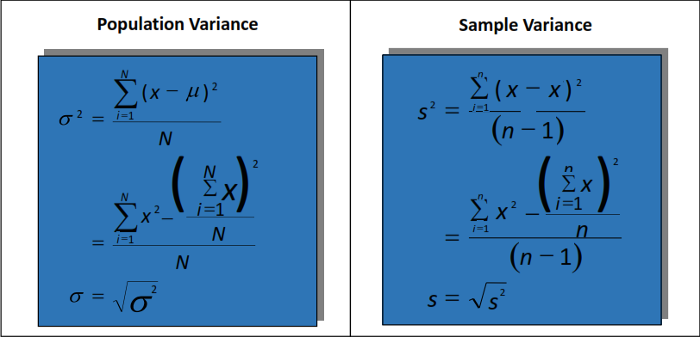
Measures of dispersion
Varians menggambarkan sebaran data
Semakin besar nilai varians maka data semakin bervariasi
Standar deviasi mengukur variasi antar data cluster di sekitar rata-rata
https://onlinestatbook.com/2/summarizing_distributions/spread_sim.html
Notes:
Varians menggambarkan penyebaran data
Untuk melihat berapa nilai jarak data dengan rata-rata menggunakan standar deviasi
Berikan contoh

Slide 17
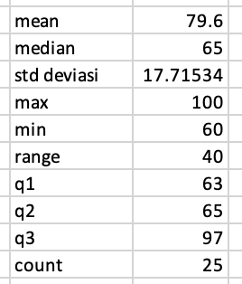
Diskusi
Dari statistic atas nilai ujian matematika berikut
Kira-kira insight apa yang dapat diambil?
Kalau ditambahkan informasi, nilai batas lulus adalah 65, bagaimana?

Slide 18
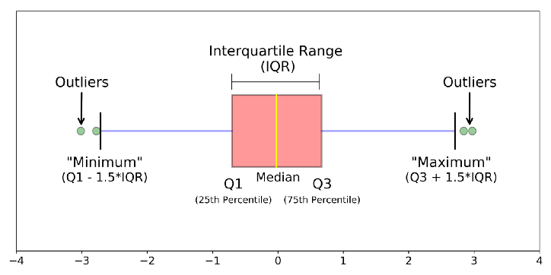
Outliers
Data yang berkarakteristik unik terlihat sangat berbeda jauh dengan data lainnya
Deteksi bisa menggunakan boxplot atau standardized residual

Slide 19
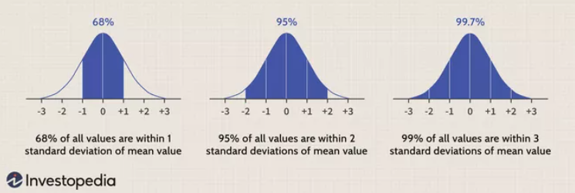
Central Limit Theorem
CLT = semakin besar sample, semakin mean dari sample mendekkati mean
dari populasi terlepas dari distribusi data yang sebenarnya
data outliers adalah data yang jarak nilainya dengan rata-rata lebih besar dari 3 kali (+-) nilai standar deviasi

Slide 20
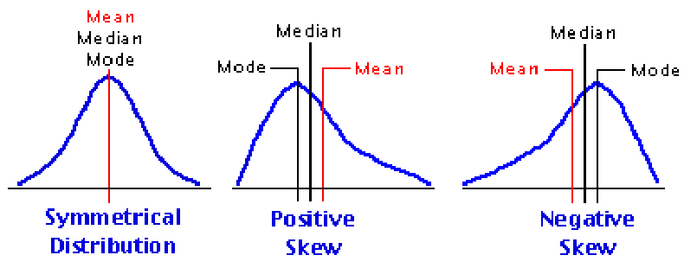
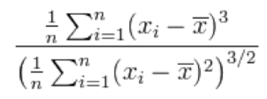
Asymmetric Distribution
Skewness
Mean = Median = Modus
Mean < Median < Modus
Mean > Median >Modus
More than 1 highly skewed
0,5 – 1 moderate skewed
0 – 0,5 approcimately symmetric

Slide 21
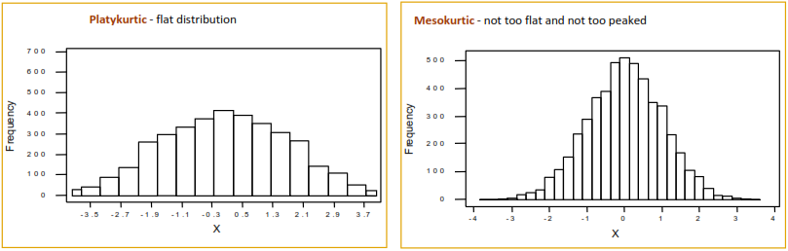
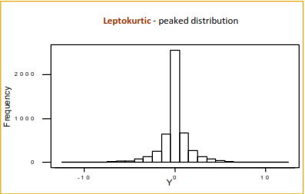
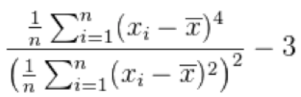
Asymmetric Distribution
Kurtosis
Negative value
Around Zero
Positive Value
a measure of the combined weight of the tails relative to the rest of the distribution.

Slide 22
03
Visualizing Data

Slide 23
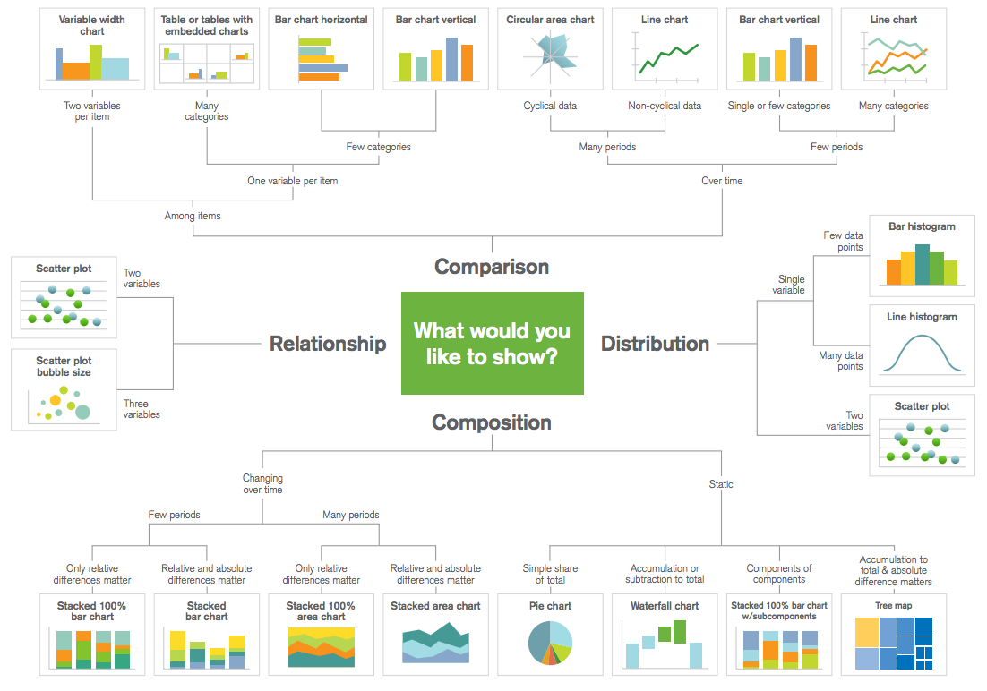
Data Visualization
Referensi:
https://towardsdatascience.com/data-visualization-101-how-to-choose-a-chart-type-9b8830e558d6
https://huynp.com/2018/07/19/How-to-choose-data-visualization-techniques.html

Slide 24
Numerical
Numerical
Frequency Distribution
Cumulative Distribution
Bivariate / Multivariate
Histogram
ECDF Plot
Scatter Plot
Polygon
Bubble Plot
Density

Slide 25
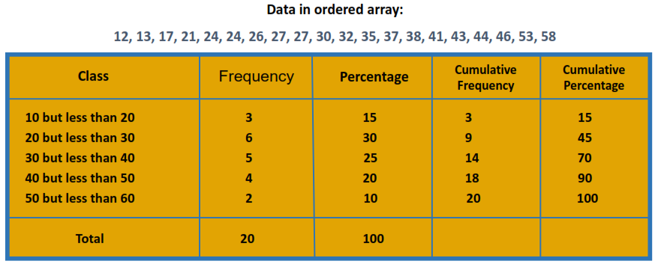
Numerical

Slide 26
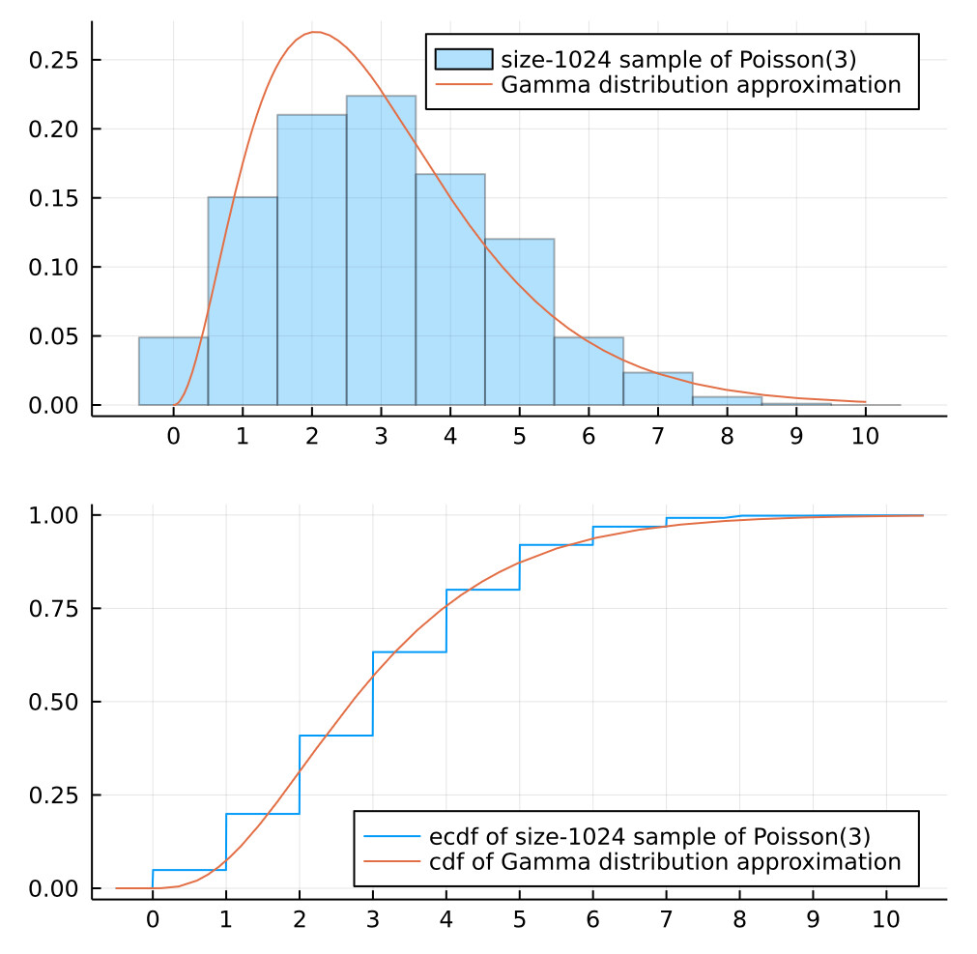
Numerical
Histogram + KDE
ECDF + CDF

Slide 27
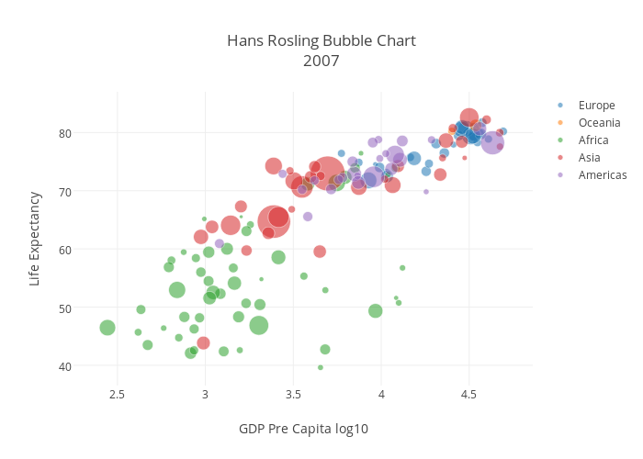
Numerical

Slide 28
Categorical
Categorical
Tabulating Data
Graphing
Summary Table
Bar chart
Contingency Table
Mosaic

Slide 29
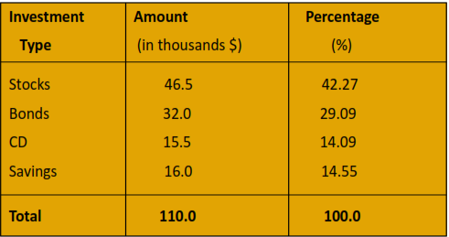
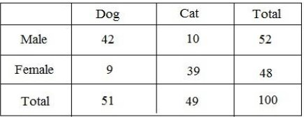
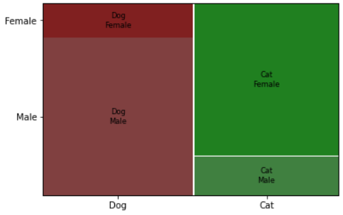
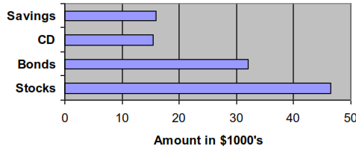
Categorical
Univariate
Bivariate
Contingency Table / Crosstab
Summary Table

Slide 30
04
Correlation

Slide 31
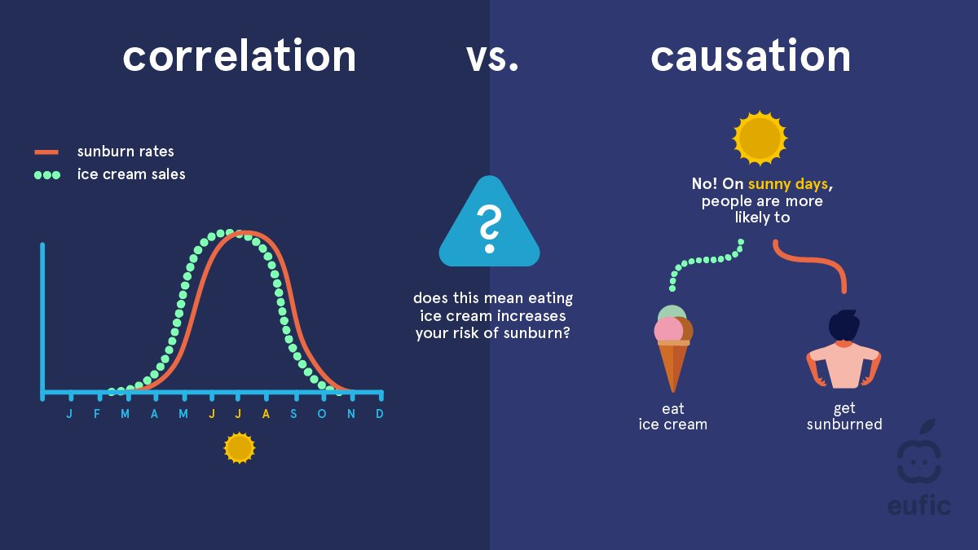
Correlation vs Causation
credit: www.eufic.org

Slide 32

Correlation Possibilities
Beberapa kemungkinan jika suatu kejadian A berkorelasi dengan B
A menyebabkan B
B menyebabkan A
A B
B A
A dan B disebabkan oleh kejadian lain
A dan B tidak terkait dan korelasinya bersifat coincidence
C A
C A
C B
D B

Slide 33
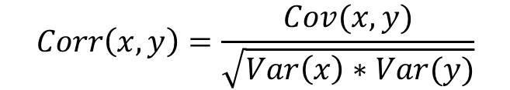
Pearson’s Correlation (r)
Suatu nilai yang menggambarkan arah dan kekuatan dari hubungan linier diantara dua variable. Nilai korelasi didapatkan dengan melakukan standarisasi terhadap nilai covariance menggunakan standard deviasi dari kedua variable.

Slide 34
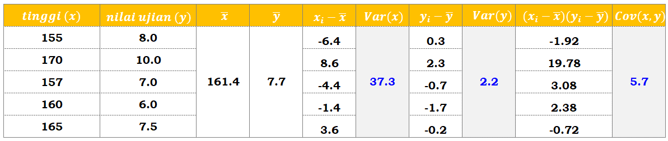
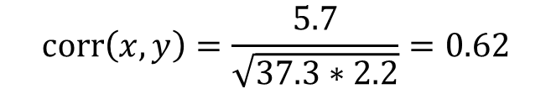
Correlation Example

Slide 35
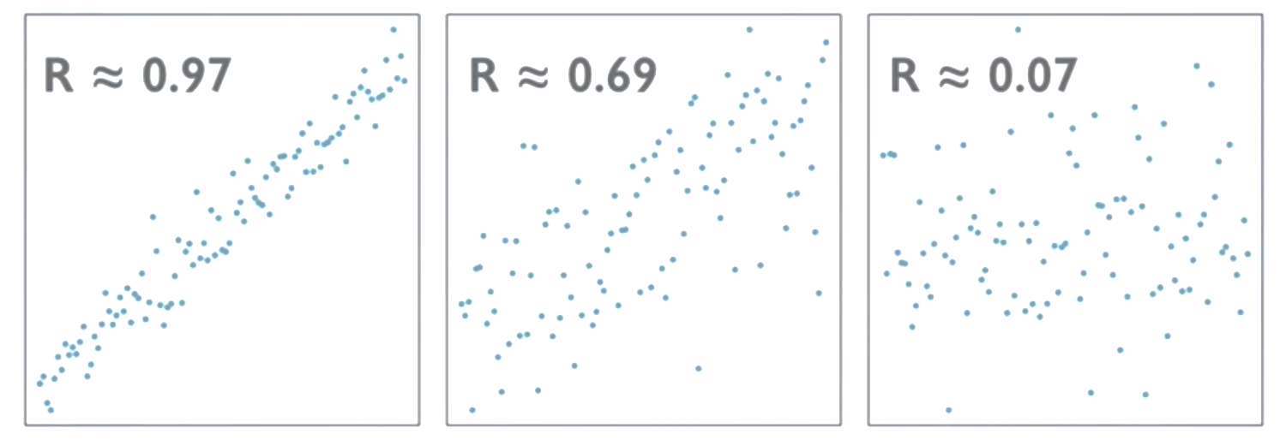
Properties of Correlation (1)
Nilai absolut dari koefisien korelasi mengukur magnitude (kekuatan) hubungan linier diantara dua variabel numerik.
credit: Colin Rundel, https://www2.stat.duke.edu/courses/Spring13/sta102.001/Lec/Lec16.pdf

Slide 36
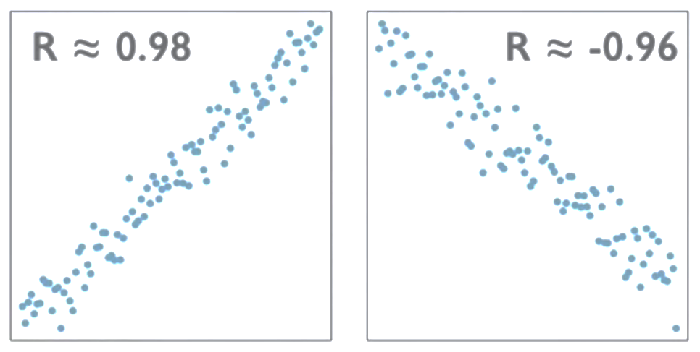
Properties of Correlation (2)
Sign (positif/negatif) dari koefisien korelasi menunjukkan arah hubungan.

Slide 37
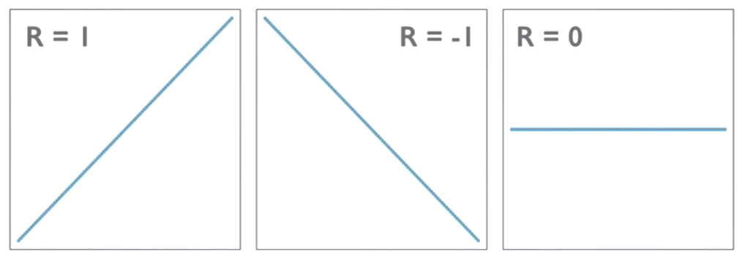
Properties of Correlation (3)
Koefisien korelasi selalu antara -1 (hubungan linier negatif sempurna) dan 1 (hubungan linier positif sempurna), sedangkan nilai korelasi 0 berarti tidak ada hubungan linear.

Slide 38
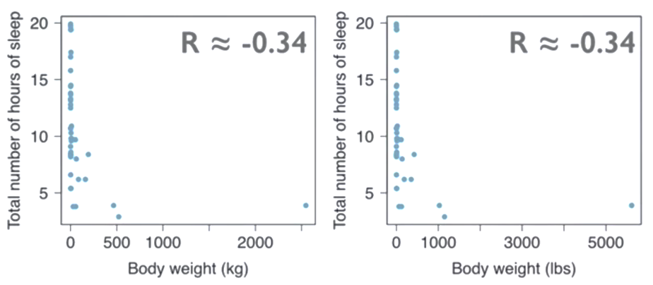
Properties of Correlation (4)
Koefisien korelasi tidak memiliki satuan dan tidak terpengaruh oleh perubahan pemusatan atau skala suatu variabel (contoh: konversi satuan).

Slide 39
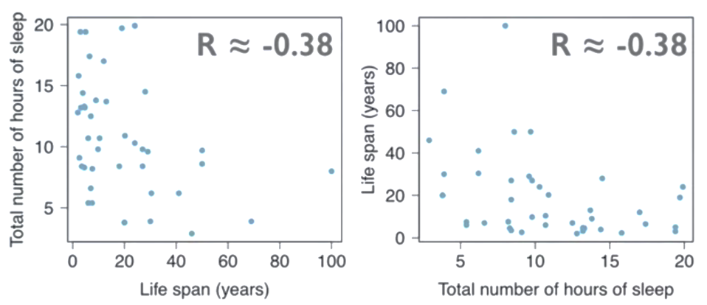
Properties of Correlation (5)
Rotasi sumbu X dan Y tidak mempengaruhi nilai korelasi karena nilai korelasi X dengan Y sama dengan Y dengan X.

Slide 40
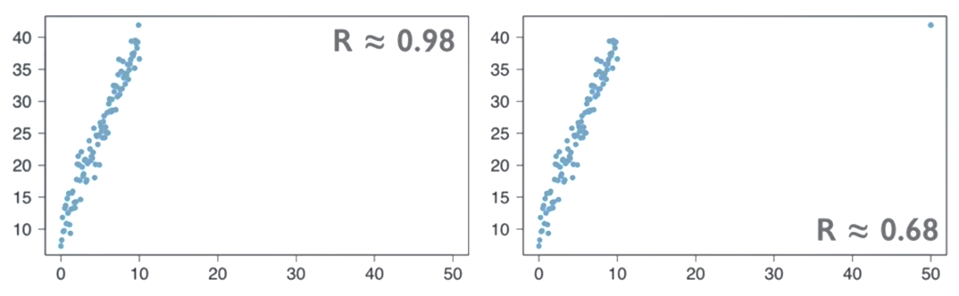
Properties of Correlation (6)
Koefisien korelasi sangat sensitive terhadap outlier sehingga dapat merubah nilai korelasi secara drastis.

Slide 41
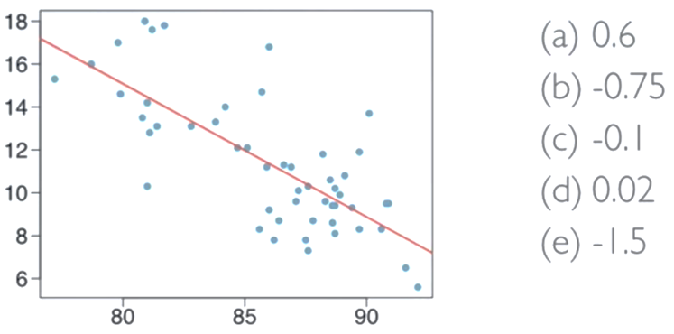
Discussion (1)
Berapakah nilai korelasi yang paling tepat berdasarkan visualisasi berikut ini?

Slide 42
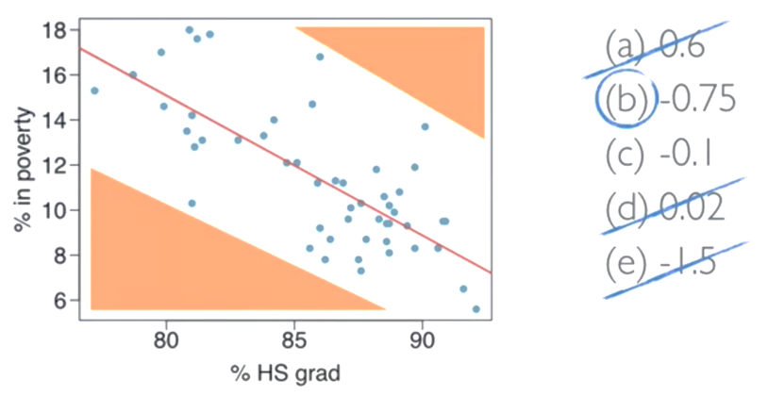
Discussion (1)
Berapakah nilai korelasi yang paling tepat berdasarkan visualisasi berikut ini?

Slide 43
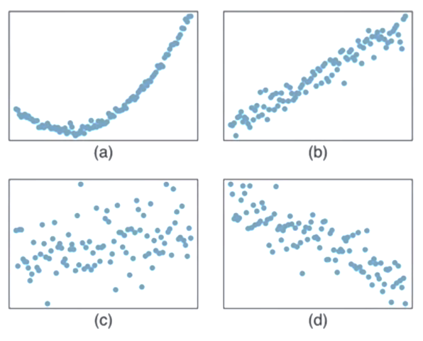
Discussion (2)
Manakah dari visualisasi berikut ini yang memiliki korelasi terkuat? (Koefisien korelasi mendekati 1 atau -1)

Slide 44
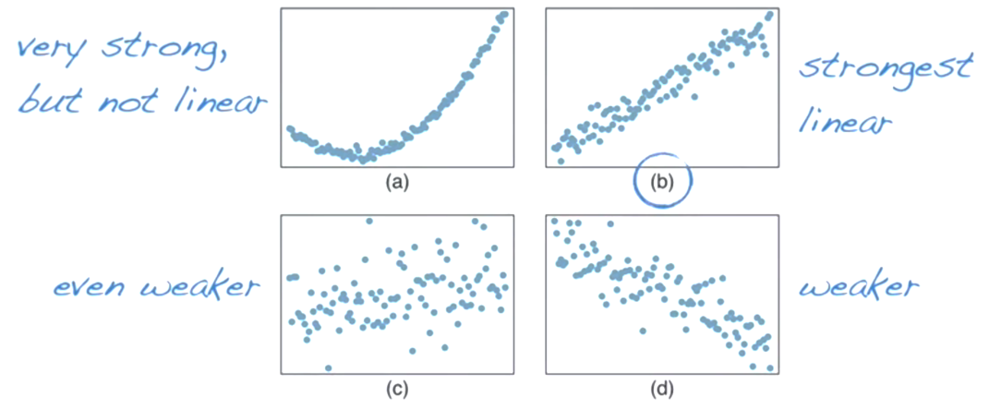
Discussion (2)
Manakah dari visualisasi berikut ini yang memiliki korelasi terkuat? (Koefisien korelasi mendekati 1 atau -1)

Slide 45
04
Linear Regression

Slide 46
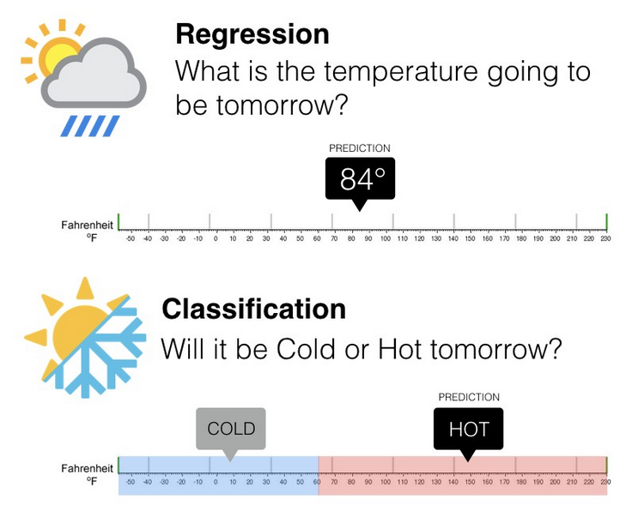
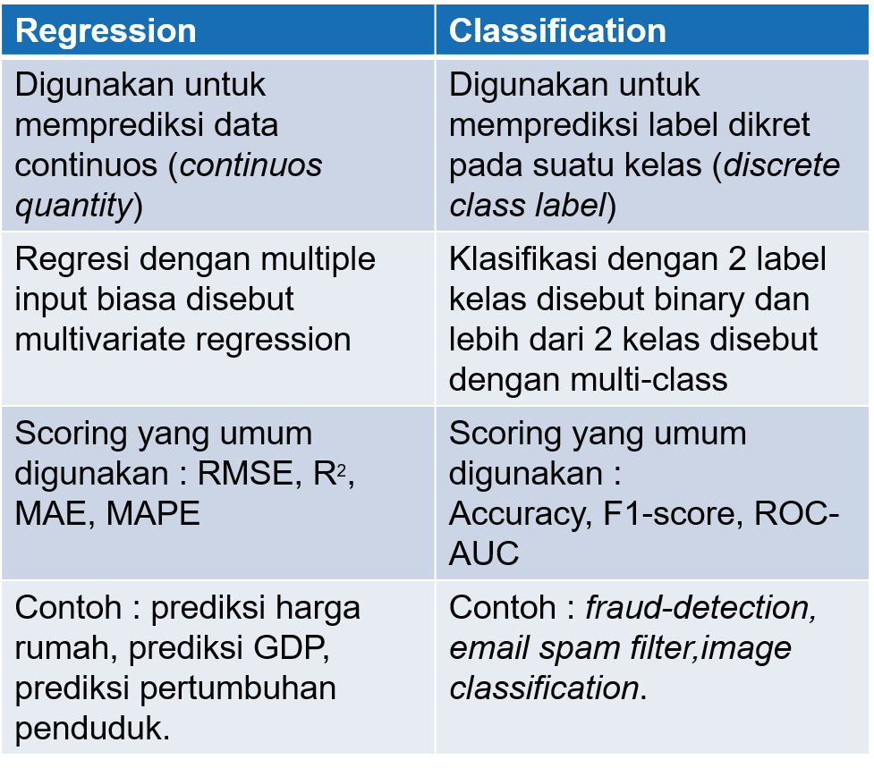
Linear Regression

Slide 47
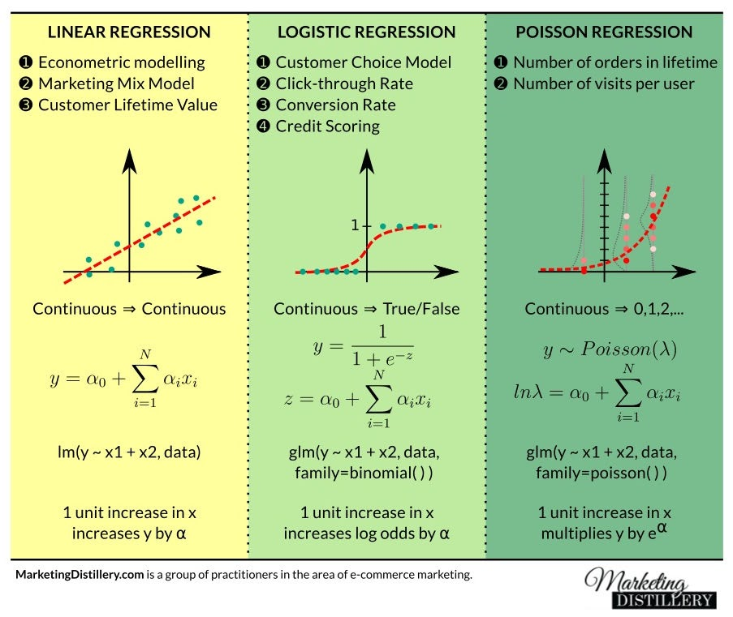
Linear Regression

Slide 48
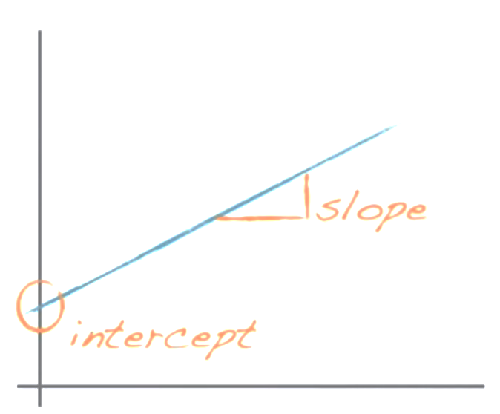
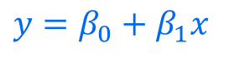
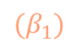
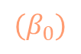
Linear Regression
model matematis yang menjelaskan hubungan antara independent variable (X) dan response variable (Y) dengan melakukan fitting persamaan linear terhadap data pengamatan.

Slide 49
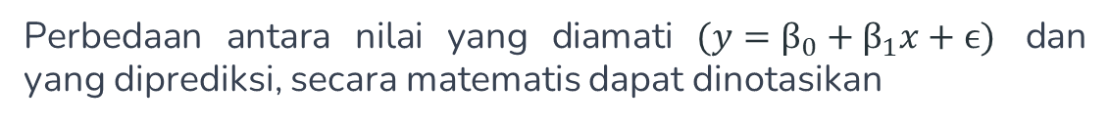
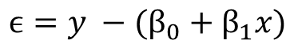
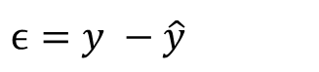
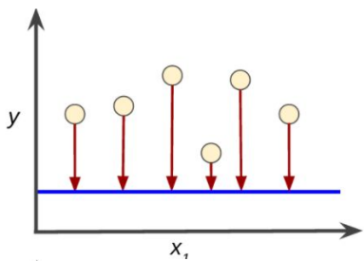



Residual (Error)
Model A
Model B
Model A memiliki Residual Sum-of-Squares (RSS) yang lebih besar dibandingkan model B.

Slide 50


Least Square Line
Mencari persamaan linear yang meminimumkan error yaitu jarak rata-rata terkecil dari data yang diamati dengan data yang diprediksi.

Slide 51






Parameter Estimation : Slope
ukuran kemiringan dari suatu garis regresi.
untuk setiap kenaikan satu unit x, rata-rata y diharapkan naik atau turun sebesar nilai slope.
Slope:
2
-1

Slide 52




Parameter Estimation : Intercept
Secara matematis, koordinat ketika garis regresi melintasi sumbu y atau x = 0.
Ketika x sama dengan nol, rata-rata y diharapkan sama dengan nilai intercept.
Intercept tidak selalu bisa diinterpretasikan ketika range nilai pengamatan juah dari titik 0.
Intercept:
2
-1

Slide 53

Discussion (3)
Interpretasi yang benar dari persamaan regresi berikut adalah
kenaikan 0.62 % HS grad berpengaruh terhadap kenaikan % in poverty secara rata-rata sebesar 1%
kenaikan 1 % HS grad berpengaruh terhadap penurunan % in poverty secara rata-rata sebesar 0.62 %
kenaikan 1 % HS grad berpengaruh terhadap kenaikan % in poverty secara rata-rata sebesar 0.62 %
kenaikan 1 % HS grad berpengaruh terhadap kenaikan % in poverty secara rata-rata sebesar 64.68 %

Slide 54

Discussion (3)
Interpretasi yang benar dari persamaan regresi berikut adalah

Slide 55






Vector-Matrix Notation
Vektor variabel response (Y) berukuran nx1
Matriks desain variable independent (X) berukuran nxp
Vektor parameter regresi berukuran px1
Vektor error berukuran nx1

Slide 56




Case 1 : Continuous Variabel
Pengukuran crime rate (per 100.000 orang) dan dropout rate (%) dilakukan terhadap negara bagian USA. Apakah dropout rate mempengaruhi crime rate?

Slide 57






Case 1 : Continuous Variabel
Penduga Parameter
Model Regresi
Interpretasi Parameter
Ketika dropout rate 0%, rata-rata crime rate diharapkan sama dengan -2866.9 (per 100.000 orang)
untuk setiap kenaikan 1% dropout rate, rata-rata crime rate diharapkan naik sebesar 692.49 (per 100.000 orang).

Slide 58






Case 2 : Binary Variabel
Pengukuran tinggi badan (cm) dilakukan terhadap beberapa pria dan wanita. Jika pria adalah baseline, apakah terdapat perbedaan rata-rata berat badan pria dan wanita?
jika person-i wanita
jika person-i pria

Slide 59





Case 2 : Binary Variabel
Penduga Parameter
Model Regresi
Interpretasi Parameter
Rata-rata tinggi wanita adalah 169 – 13 = 156 cm, sedangkan rata-rata tinggi pria adalah 169 cm.
Rata-rata tinggi wanita diharapkan lebih rendah 13 cm dibandingkan rata-rata tinggi pria.

Slide 60







Case 3 : Categorical Variabel
Pengukuran terhadap suatu variabel response dilakukan pada bulan Januari, Februari, dan Maret. Jika Februari adalah baseline, apakah terdapat perbedaan nilai response diantara ketiga bulan tersebut?
jika obs-i Januari
jika obs-i bukan Januari
jika obs-i Maret
jika obs-i bukan Maret

Slide 61


Case 3 : Categorical Variabel
Penduga Parameter
Model Regresi
Interpretasi Parameter
Perbedaan rata-rata response antara Februari dan Januari adalah -1.07, sedangkan antara Februari dan Maret adalah 0.85.
Perbedaan rata-rata response antara Januari dan Maret adalah -1.07 – 0.85 = -1.92.

Slide 62














Persentase (range nilai 0 -1) keragaman variable respon (Y) yang dapat dijelaskan oleh model melalui penambahan variable independent (X)
RSS
TSS
MSS

Slide 63










Model Evaluation : t-statistic
Pengujian koefisien (penduga parameter) regresi yang mengukur level signifikansi hubungan variable X dan Y dalam model.
t-statistic
component
coef.
t-statistic
p-value
std. error
Intercept
Slope

Slide 64


Example : Regression Output
Nilai R-squared
Nilai p-value uji-t

Slide 65

Discussion (4)
56.25% dari % poverty diprediksi oleh HS grad dengan benar
43.75% keragaman dari % poverty di antara negara-negara bagian dapat dijelaskan oleh model
56.25% variabilitas dari % HS grad di antara negara-negara bagian dapat dijelaskan oleh model
56.25% keragaman dari % poverty diantara negara-negara bagian dapat dijelaskan oleh model

Slide 66

Discussion (4)

Slide 67

Discussion (5)
Manakah jawaban yang tidak tepat dalam menginterpretasikan output dari model regresi berikut
variabel sales berperan sebagai respon dalam model regresi
kenaikan 1 unit satuan variable radio berpengaruh terhadap kenaikan sales secara rata-rata sebesar 18.9 satuan
semua variable independent signifikan secara statistik pada taraf signifikansi 5%
variabel newspaper tidak signifikan secara statistik pada taraf signifikansi 5%

Slide 68

Discussion (5)

Slide 69



Assumptions Checking
Pengecekan asumsi bertujuan untuk memastikan hasil analisis valid yang didasarkan pada nilai residual (error).

Slide 70


Model Assumption (1)
Normalitas
Residual terdistribusi secara normal (mengikuti sebaran normal) jika berada di sekitar garis lurus.

Slide 71



Model Assumption (2)
Homoskedastisitas
Residual memenuhi asumsi homoskedastisitas jika terdistribusi secara acak di sekitar nilai 0 dengan varian konstan.
Residuals vs Fitted -- Constant Variance
Residuals vs Fitted -- Non-Constant Variance

Slide 72


Model Assumption (3)
Identifikasi struktur non-acak
Variabel Y memiliki hubungan linear dengan X jika residual tersebar secara acak di sekitar nilai 0
Residuals vs Variabel X -- random
Residuals vs Variabel X -- curvature
Variabel X
Variabel X
Variabel X

Slide 73


Model Assumption (4)
Independensi
Residual tidak berkorelasi dengan nilai pengamatan sebelumnya (independent) jika terdistribusi secara acak di sekitar nilai nol.

Slide 74
Regression Analysis Pipeline
02
04
06
Visualisasi
Data
Estimasi
Parameter
Pengujian Asumsi
Identifikasi
Model
Evaluasi
Model
Interpretasi
Model
01
03
05

Slide 75
05
Inference Statistic

Slide 76

Summary of Inference Stats

Slide 77
Korelasi
Digunakan untuk menemukan hubungan antara dua variabel kuantitatif
Kausalitas: variabel X menyebabkan perubahan pada variabel Y
Memiliki rentang nilai antara -1 hingga 1
Note:
Jika X dan Y berkorelasi, bisa jadi X dan Y memiliki hubungan sebab akibat bisa jadi tidak
Jika X dan Y memiliki hubungan sebab akibat, X dan Y pasti berkorelasi

Slide 78



Korelasi
Berdasarkan perubahan proporsi
Berdasarkan derajat korelasi
Linier
Non Linier
Dua variabel = korelasi bivariat
> dua variabel = multiple correlation (Koefisien Determinasi/ R-square)
Korelasi hanya menggambarkan arah dan besaran relatif
https://www.analyticsvidhya.com/blog/2021/04/intuition-behind-correlation-definition-and-its-types/#:~:text=What%20is%20Correlation%3F,two%20variables%20are%20involved%20here.

Slide 79
Uji Korelasi
Numerical Correlation :
It’s a measure of the strength and the direction of a linearrelationship between two variables.
Type data interval / ratio
Outlier sangat mempengaruhi
Data harus terdistribusi normal
Pearson
Non parametric test
Interval, ratio, dan ordinal
Tidak butuh normal distribusi
Spearman
Non Parametric test
Similar dengan spearman
Statistik atas dependency antar variable
Kendall

Slide 80
Relationship Test
Categorical Relationship :
Determine if there is an association between two or more categorical variables.
Chi Squared Test
Menguji apakah ada hubungan signifikan antar variable
Menguji kekuatan hubungan antar variable kategorical
Cramer V
Summary atas hubungan antar variables
Menampilkan probabilitas antar variable
Contingency Table

Slide 81
Uji Hipotesis
Bagian dari Statistika Inferensia yang digunakan untuk mengambil kesimpulan untuk populasi berdasarkan sampel yang representatif
Tujuan : memverifikasi apakah H₀ ditolak atau gagal tolak
H₀ (Null Hypothesis) = tidak ada hal baru yang terjadi pada populasi
H₁ (Alternative Hypothesis) = negasi dari H₀
Gagal tolak H₀ ≠ Terima H₀
Jika data yg dikumpulkan tidak mendukung hipotesis alternatif, bukan berarti hipotesis nol benar. Namun belum cukup bukti untuk menolak H₀, maka dari itu istilahnya Gagal menolak bukan menerima
https://www.greelane.com/id/sains-teknologi-matematika/matematika/fail-to-reject-in-a-hypothesis-test-3126424/#:~:text=Gagal%20menolak%20hipotesis%20nol%20(artinya,hubungan%20konsekuensial%20antara%20kedua%20fenomena)
https://www.kdnuggets.com/2021/09/hypothesis-testing-explained.html
Notes:
Belum cukup bukti untuk menolak H0

Slide 82
Uji t
Termasuk uji parametrik (sampel mengikuti distribusi normal)
Digunakan ketika sampel kecil dan tidak diketahui nilai varians dari populasi
Data berdistribusi normal
Uji t Satu sampel
Uji t dua sampel
Uji t berpasangan

Slide 83
Uji t Satu sampel
Uji t dua sampel
Uji t berpasangan
Membandingkan rata-rata sampel dengan suatu nilai yang spesifik
Sampel independen
Berdistribusi normal
Sampel diambil secara random
Contoh H₀:
μ = 0 , μ > xx, μ <= xx
Membandingkan rata-rata dua independen sampel
Sampel independen
Berdistribusi normal
Memiliki varians yang sama
Contoh H₀ :
μ₁ = μ_{2 ,} μ₁ < μ₂
Membandingkan dua ukuran entitas yang sama dari waktu ke waktu
Data berdistribusi normal

Slide 84

Uji t
Biru tua, significancy tercapai, H0 ditolak
Biru muda, significancy tidak tercapai H0 gagal ditolak

Slide 85


Tipe Error
H0 benar, ditolak = Error Tipe I (Alpha/False Positif)
H0 salah, gagal ditolak = Error Tipe II (Beta/False Negatif)
Besarnya alpha (confident level) mempengaruhi jumlah error
Alpha yang kecil berarti mencari kepercayaan lebih besar untuk mengurangi type I error, namun menambah type II error
https://www.kdnuggets.com/2021/09/hypothesis-testing-explained.html

Slide 86
“Statistics is
The Grammar of Science”
Karl Pearson

Slide 87



Terima Kasih
MoF-DAC
@mof.dac
MoF-DAC | Ministry of Finance- Data Analytics Community
mofdac.id

